Slide 1
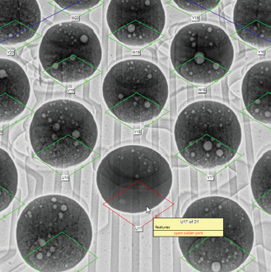
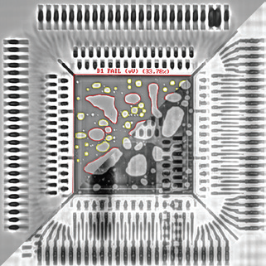
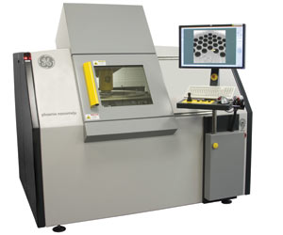
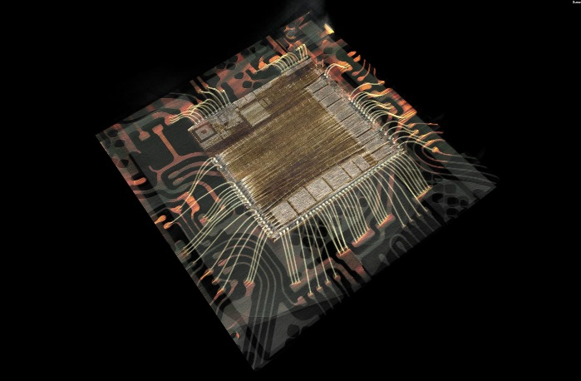
GE Measurement & Control Fabrication et commercialisation de solutions Rayons X pour le contrôle de cartes électroniques, composants, capteurs… Radioscopie Numérique 2D Laminographie 3D Tomographie Informatisée 3D Métrologie 3D Votre contact: thomas.hemberger@ge.com 06 65 87 46 34

